Slide 1
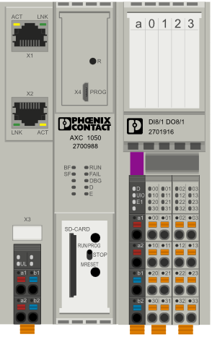
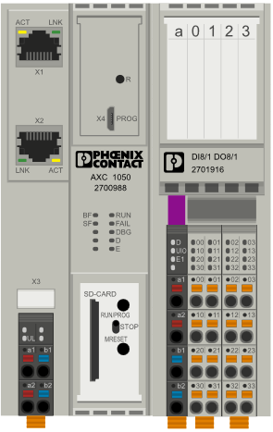
VISU+
IED Scout
AXC 1050
AXL F DI8/DO8
AXL F BK SAS
AXL F DI8/DO8
PC WORX
PC WORX IED Configurator
Substation Configuration Tool
Задатчик дискретных сигналов

